Slide 1
Vježbenička tvrtka

Slide 2
O NAMA
LOKACIJA: Školska ulica 22
SJEDIŠTE: Slunj
Misija
Zadovoljiti naše kupce kvalitetom i pristupačnim proizvodima od lavande te uvesti novu ideju na naše tržište.
CILJ TVRTKE: stvoriti lojalne i zadovoljne kupce
Vizija
Biti tvrtka koja će svojim kupcima unijeti miris i ljepotu u život kvalitetnim i pristupačnim proizvodima.
DJELATNOST: prodaja proizvoda od lavande

Slide 3
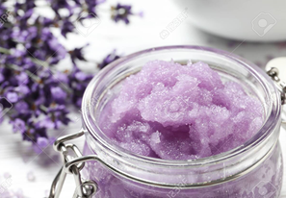
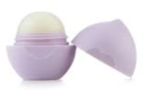
NAŠA PONUDA
HIGIJENSKI PROIZVODI
Lavandina vodica
Kupka od lavande
Sapun od lavande
Cijena: 40,00 kn
Cijena: 36,00 kn
Cijena: 50,00 kn
Balzam od lavande
Mirisna sol od lavande
Eterično ulje lavande
Dezinfekcijsko sredstvo za ruke
Cijena: 30,00 kn
Cijena: 12,00 kn
Cijena: 15,00 kn

Slide 4
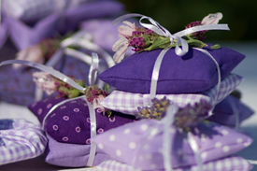
DEKORATIVNI PROIZVODI
NAŠA PONUDA
Buketići lavande
Čokolada od lavande
Cijena: 30,00 kn
Cijena: 15,00 kn
PREHRAMBENI PROIZVOD

Slide 5
DRUŠTVENO ODGOVORNO POSLOVANJE

Slide 6
EDUKACIJA ZAPOSLENIKA: Svaki mjesec plaća se edukacija zaposlenika, krenuvši od odjela menadžmenta, nabave, računovodstva, administracije te marketinga.
NAČINI MOTIVACIJE ZAPOSLENIKA:
povećanje plaće
slobodni dani tijekom praznika- više vremena provodimo s obitelji
nagrade za zaposlenika mjeseca
NAČINI NAGRAĐIVANJA ZAPOSLENIKA:
djelatnici imaju određene popuste za proizvode iz našeg asortimana
slanje djelatnika na plaćeni odmor

Slide 7
KORIŠTENJE EKO OZNAKA
EU ECOLABEL
RECIKLIRANJE
UTZ CERTIFIKAT

Slide 8
Kako bi smanjili prekomjernu potrošnju papira, naše poslovanje većim dijelom obavlja se u digitalnom obliku.
NAČIN ZAŠTITE OKOLIŠA U POHRANI POSLOVNE DOKUMENTACIJE
S obzirom da nam se poslovanje ne obavlja u potpunosti u digitalnom obliku, papirnatu dokumentaciju koristimo od recikliranog materijala i čuvamo ih u fasciklima od recikliranog materijala.

Slide 9
DONACIJE
Donirali smo 20.000,00 kn obiteljima zahvaćenima u potresu na području Gline, Petrinje i Siska.
Donirali smo naš cijeli asortiman proizvoda udruzi za zaštitu žena od nasilja „IRIS” iz Bjelovara.
SPONZORSTVA
Sponzorirali bi nekoliko hrvatskih influencerica tako što bi im dali naše proizvode koje bi kasnije koristile na svojim društvenim mrežama.
DRUŠTVENO ODGOVORNO POSLOVANJE I LOKALNA ZAJEDNICA

Slide 10
HVALA NA PAŽNJI!

